Slide 1
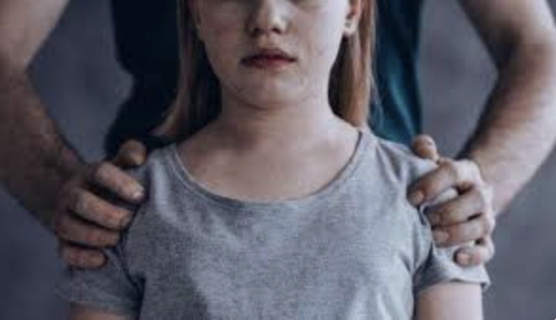
Психологічне насильство щодо дітей: межа між вихованням і травматизацією
Гречаник М.І., PhD,доцент кафедри психології

Slide 2
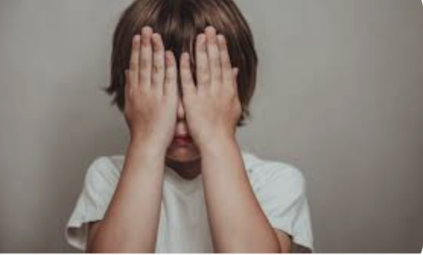
Актуальність теми
Психологічне насильство щодо дітей часто залишається непоміченим, оскільки:
не має видимих фізичних слідів;
часто маскується під «виховання», «дисципліну» або «турботу»;
може підтримуватися сімейними, культурними чи релігійними нормами;
дорослі не завжди усвідомлюють травматичний вплив власних слів і дій.
Водночас саме психологічне насильство може суттєво впливати на:
самооцінку дитини;
емоційну регуляцію;
почуття безпеки;
здатність до довіри;
майбутні стосунки з іншими людьми.
Ключове питання лекції: де проходить межа між вихованням і психологічною травматизацією дитини?

Slide 3
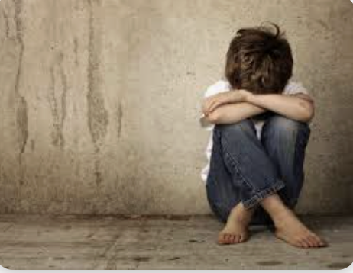
Насильство над дітьми або жорстоке поводження з дітьми (англ. Child abuse or Child maltreatment) — фізичне, психологічне, сексуальне насильство або відсутність виховання та піклування над дітьми батьками, особами-опікунами чи сторонніми людьми, які займаються доглядом за дітьми.
Насильство над дітьми може включати в себе будь-яку дію насильницького характеру, нехтування, зловживання або нездатність, небажання чи невміння виховання і турботи за дітьми від батьків чи інших осіб, що призводить до фактичної або потенційної шкоди дитині. Може мати місце в сім'ї, місці проживання дитини, на вулиці або в організаціях, школах чи громадах, з якими дитина взаємодіє
Theoklitou D, Kabitsis N, Kabitsi A (2012). Physical and emotional abuse of primary school children by teachers. Child Abuse Negl. 36 (1): 64—70.

Slide 4
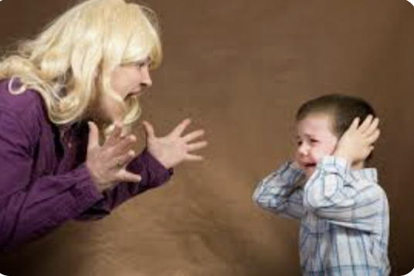
Терміни «насильство над дітьми» і «жорстоке поводження з дітьми» часто вживаються як близькі за змістом. Водночас поняття жорстокого поводження є ширшим, оскільки охоплює не лише насильство, а й нехтування потребами дитини, експлуатацію та інші форми заподіяння шкоди. Конкретне визначення цих явищ залежить від правових норм конкретної країни.

Slide 5
Статистика
Згідно ВООЗ, насильство над дітьми є глобальною проблемою з серйозними довічними наслідками. За статистикою, чверть усіх дорослих зазнали фізичного насильства в дитинстві. Кожна п'ята жінка та 1 із 13 чоловіків повідомляли про сексуальне насилля в дитинстві. Наслідки жорстокого поводження з дітьми включають порушення фізичного та психічного здоров'я протягом усього життя, а соціальні та професійні результати можуть врешті-решт уповільнити економічний та соціальний розвиток країни.
Щорічно спостерігається понад 41 000 смертей дітей до 15 років. Ця цифра не показує справжній ступінь проблеми, оскільки значна частина смертей через жорстоке поводження з дітьми неправильно трактується до падінь, опіків, утоплення та інших причин.

Slide 6
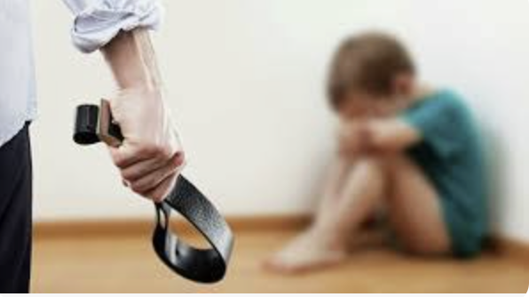
Фізичне насильство
Фізичне насильство — нанесення дитині батьками чи особами, що їх заміняють, вихователями чи іншими особами фізичних травм, різних тілесних ушкоджень, що завдають збиток здоров'ю дитини, порушують її розвиток або й позбавляють життя. Ці дії можуть здійснюватися у формі побиття, катування, штовхань, у вигляді ударів, ляпасів, припікання гарячими предметами, рідинами, запаленими цигарками, у вигляді укусів та використання різноманітних предметів як знаряддя насильства.

Slide 7
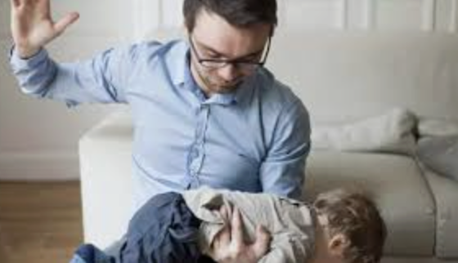
Фізичне насильство
Необхідно усвідомлювати, що фізичне насильство — це фізичний напад (катування), воно майже завжди супроводжується словесними образами і психічною травмою. У деяких родинах як дисциплінарну міру використовують різні види фізичного покарання — від потиличників та ляпасів до побиття ременем чи сторонніми предметами.

Slide 8
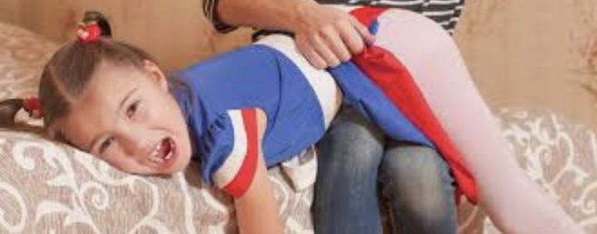
Часто межа між тілесними покараннями та фізичним насильством розмита. Культурні норми, що визначають фізичне насильство, сильно різняться: як серед фахівців, так і серед громадськості немає єдиної думки про те, які саме дії вважати фізичним насильством*. Деякі фахівці вважають, що культурні норми, що допускають тілесні покарання, є однією з причин насильства над дітьми, і організовують кампанії за зміну цих норм**
*Noаh Anh, Helen (1994). «Cultural Diversity and the Definition of Child Abuse», in Barth, R.P. et al., Child welfare research review, Columbia University Press, 1994, p. 28.
**Barth, Richard (1994). Child Welfare Research Review, Volume 1. Columbia University Press. с. 49—50.
Haeuser, A. A. (1990). Banning parental use of physical punishment: Success in Sweden. International Congress on Child Abuse and Neglect. Hamburg.

Slide 9
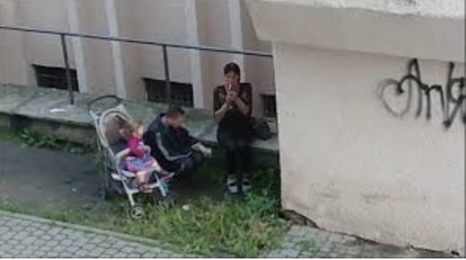
Фізичне насильство включає також залучення дитини до вживання наркотиків, алкоголю, пропонування їй отруйних засобів чи медичних препаратів, що викликають одурманення (наприклад, снодійних, не прописаних лікарем). А також спроби удушення чи втоплення дитини, в тому числі новонародженої, через небажану вагітність матері або емоційний та післяродовий стрес.

Slide 10
Шльопання дітей
Згідно з даними UNICEF* близько 80% дітей у всьому світі шльопають або фізично карають іншим чином їхні батьки. Багато дорослих вважають, шльопання легкою і найбільш «безболісною» формою фізичного покарання.[8] 81% американців вважають, що шльопання є прийнятним способом покаранням, попри те, що десятирічні дослідження доводять, що це неефективно та шкідливо.
*UNICEF. (2014). Hidden in plain sight: A statistical analysis of violence against children. New York, NY: UNICEF.

Slide 11
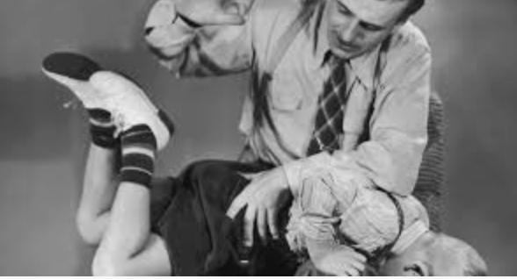
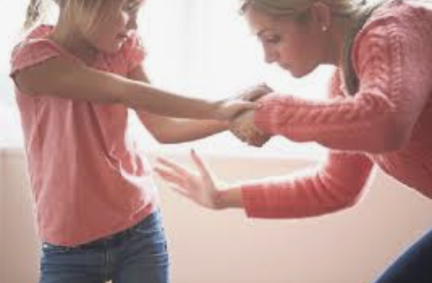
Зокрема, дослідження, яке проведене під егідою Національного інституту психічного здоров’я США показує, що навіть легкі тілесні покарання дитини, в тому числі шльопання, впливають на мозок цієї дитини так само, як і жорстоке поводження або сексуальні домагання. Вчені виявили, що є прямий зв’язок між пережитим в дитинстві насильством та розвитком тривожності, депресії та наркозалежності у дорослому віці.

Slide 12
Дослідження, яке було опубліковане в журналі Journal of Family Psychology показало метааналіз інформації про понад 160 тис. дітей, до яких було застосовано шльопання з боку дорослих. Про наслідок такого фізичного «виховання» заявила пара вчених із США, Елізабет Гершофф з Університету Техас в Остіні, та Ендрю Ґроґан Кейлор з Університету Мічігану: шльопання дітей немає жодного виховного ефекту, проте має стосунок до низького рівня засвоєння морально-етичних норм, розвитку агресивності, асоціальної поведінки, перенесення внутрішніх проблем на довкілля (externalizing behavior) і перенесення зовнішніх проблем усередину (internalizing behavior), проблем із психічним здоров’ям, негативних стосунків дитини з батьками, порушення когнітивних здібностей та низької самооцінки.

Slide 13
Найбільший наслідок шльопання має на такий наслідок як подальше фізичне насильство (physical abuse): що більше дітей шльопають, то більшим є той ризик, що надалі батьки застосують до них фізичне насильство
По суті, шльопання – це применшення та нормалізація насильства над дитиною, що є передумовою для виникнення фізичного насильства.
Згідно з українським законодавством забороняються фізичні покарання дитини батьками, а також застосування ними інших видів покарань, які принижують людську гідність дитини згідно зі статтею 150 Сімейного кодексу України

Slide 14
Психологічне насильство
Психологічне (психічне, емоційне) насильство — постійна, систематична чи періодична словесна образа дитини; погрози, приниження її людського достоїнства з боку батьків, опікунів, учителів, вихователів, сторонніх людей; демонстрація нелюбові, ворожості до дитини; обвинувачення її в тому, у чому вона не винна. До цього виду насильства належать також постійна неправда, обман дитини у результаті чого вона втрачає довіру до дорослого, а також ситуації, коли вимоги до дитини не відповідають її віковим можливостям
Donald Black (1 лютого 2014). DSM-5® Guidebook: The Essential Companion to the Diagnostic and Statistical Manual of Mental Disorders, Fifth Edition. с. 423
John E. B. Myers (2011). The APSAC Handbook on Child Maltreatment. SAGE Publications Inc. с. 126–130.
Childhood Psychological Abuse as Harmful as Sexual or Physical Abuse. The American Psychological Association. (2014)

Slide 15
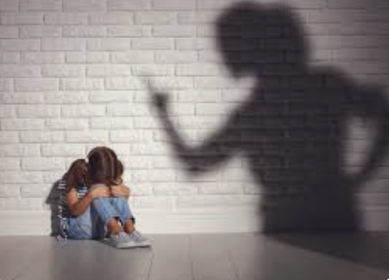
Психологічне насильство визначається як одноразовий або систематичний вплив на дитину, вороже або байдуже ставлення до неї, що приводить до зниження самооцінки, втрати віри в себе, формування патологічних рис характеру, що викликає порушення соціалізації; може призводити до формування хворобливої прив'язаності чи прихильності, схильності постраждалих звинувачувати себе в скоєному щодо них насильстві, вивченої безпорадності і надмірно пасивній поведінці.
Theoklitou D, Kabitsis N, Kabitsi A (2012). Physical and emotional abuse of primary school children by teachers. Child Abuse Negl. 36 (1): 64—70.

Slide 16
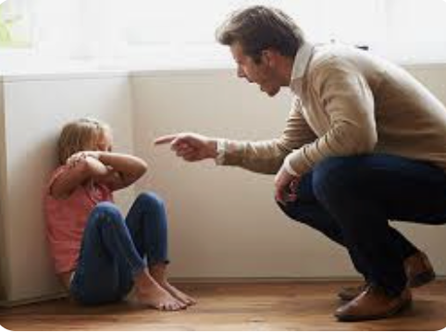
До цього виду насильства відносяться, зокрема, гучний крик на дитину, грубе та образливе поводження, неувага, різка критика, обзивання, висміювання, приниження, погрози, знищення особистих речей дитини, тортури або вбивство домашньої тварини. Реакція дітей на психологічне насильство може виражатися в дистанціюванні від кривдника, інтеріоризації образливих оцінок або опору шляхом образи кривдника

Slide 17
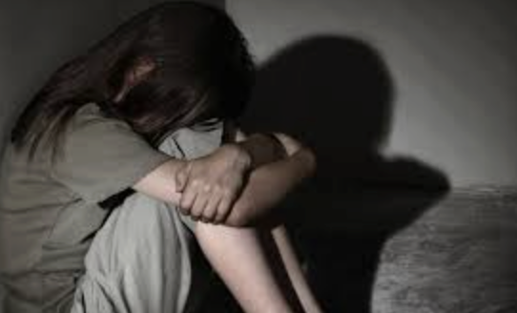
Сексуальне насильство над дітьми
Сексуальне насильство — це будь-який контакт або взаємодія між дитиною і людиною старшою за нього віком, в якому дитина сексуально розбещується, стимулюється або використовується для сексуальної стимуляції.
Сексуальна спокуса — використання дитини (хлопчика чи дівчинки) дорослою людиною чи іншою дитиною для задоволення сексуальних потреб або отримання вигоди
Martin J, Anderson J, Romans S, Mullen P, O'Shea M (1993). Asking about child sexual abuse: methodological implications of a two stage survey. Child Abuse & Neglect. 17 (3): 383—92.

Slide 18
Прояви СН щодо дітей:
Зґвалтування природним або неприродним чином;
Орально-генітальні ласки як дитини, так і дитиною;
Використання дитини для сексуальної стимуляції дорослого;
Сексуальна експлуатація для виготовлення дитячої порнографії або здійснення комерційного сексу;
Розбещення — залучення до спостереження за статевим актом, перегляду порнографії, відправлення текстових повідомлень сексуального характеру;
Демонстрація статевих органів, у тому числі, коли мама проходить у ванну без одягу або ж дорослий відправляє дитині оголені фото/відео;
Еротизована ласка і турбота; як варіанти елементи такої турботи: поцілунки з дитиною у губи або коли батьки миють досить дорослих дітей чи сплять з ними в одному ліжку;

Slide 19
Згідно з різними дослідженнями, в середньому до 80 % випадків насильства здійснюють добре відомі дитині дорослі, з них близько 40 % — дуже близькі до дитини родичі чи батьки.
Про 90 % злочинів ніколи не повідомляють в поліцію.
Причини мовчання найрізноманітніші: страх та/або сором дитини; недовіра батьків до слів дитини; страх дитини втратити близького дорослого, який дає увагу, турботу і часто подарунки; небажання мами відмовлятися від стосунків із чоловіком; залежність сім'ї від педофіла (наприклад, батька та чоловіка).

Slide 20
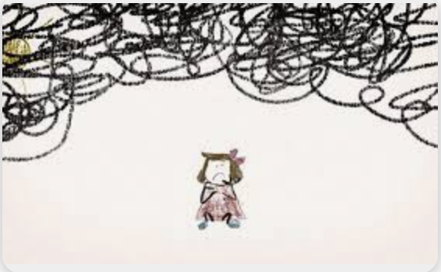
Нехтування
Відсутність турботи або нехтування потребами дітьми, недбальство — це нехтування основними потребами дитини (в їжі, одязі, житлі, медичній допомозі або нагляду) з боку батьків або інших причетних людей, що несе відповідальність за дитину, в результаті чого здоров'я, безпека та благополуччя дитини виявляються під загрозою.

Slide 21
До ознаками відсутності піклування відноситься постійне невідвідування дитиною школи, жебрацтво, крадіжки дитиною грошей або їжі, брудна шкіра або одяг, відсутність сезонного одягу*. Зневага інтересами і потребами дитини (нехтування) — відсутність належного забезпечення основних потреб дитини в їжі, одязі, житлі, вихованні, медичній допомозі з боку батьків чи осіб, їх що заміняють, у силу об'єктивних причин (бідність, психічні хвороби, недосвідченість) і без таких. Типовим прикладом зневажливого ставлення до дітей є залишення їх без догляду, що часто призводить до нещасних випадків, отруєнь та інших небезпечних для життя і здоров'я дитини наслідків.

Slide 22
Наслідки
Занедбані та недоглянуті діти можуть страждати затримками фізичного та психосоціального розвитку, що може стати причиною психопатологій та порушення нейропсихологічних функцій, в тому числі виконавчих функцій, уваги, мови, пам'яті та соціальних навичок.
За даними досліджень, діти, які пережили відсутність турботи, як правило, згодом не сприймають дорослих як джерело безпеки і демонструють підвищену агресивність та гіперактивність, що може перешкодити формуванню здорової та міцної прихильності до рідних і прийомних батьків чи сторонніх людей в цілому.
Адаптуючись до насильницького або неуважного батьківства або опікунства, такі діти стають настороженими і недовірливими; часто відзначають їх нещирість та схильність до маніпуляцій*.
Постраждалі від відсутності піклування згодом можуть зазнавати труднощів при зав'язуванні та підтримці дружніх і романтичних стосунків в результаті нестачі прив'язаностей в дитинстві.
Golden, J.A., Prather, W. (2009). A behavioral perspective of childhood trauma and attachment issues: toward alternative treatment approaches for children with a history of abuse. International Journal of Behavioral and Consultation Therapy, V.5, 56-74.

Slide 23
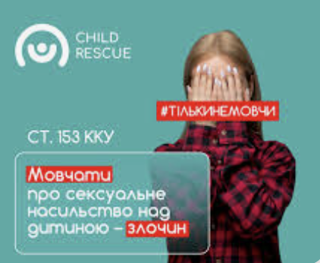
Табу, що сприяють поширенню спіралі насильства
Проблемою сучасного суспільства є суспільне замовчування наявності випадків насильства над дітьми у сім'ях медиків, поліції та військових, що працюють у контролюючих органах, державних та приватних установах, що покликані здійснювати захист постраждалих від насильства, а також надавати медичну допомогу за зверненням постраждалих, що призводить до відсутності відповідальності згідно із чинним законодавством та вільному поширенню насильства в громаді.
В Україні де домашнє насильство має тенденцію до збільшення кількості випадків, загалом проблема замовчування випадків домашнього насильства щодо дітей є актуальною.

Slide 24
Згідно із прийнятим Верховною Радою Законом «Про внесення змін до Кодексу України про адміністративні правопорушення та інших законів України у зв'язку з ратифікацією Конвенції Ради Європи про запобігання насильству стосовно жінок i домашньому насильству та боротьбу з цими явищами» (№8329): Неповідомлення про вчинення домашнього насильства стосовно дитини поліцейським, освітянином, медиком або соцпрацівником передбачає штраф від 20 до 30 неоподатковуваних мінімумів доходів громадян (340-510 грн) або місяць виправних робіт з відрахуванням 20% заробітку.
На даний час на практиці недостатньо виконується рішення, яке передбачає, що під час розгляду справ про адміністративні правопорушення, пов’язаних із домашнім насильством, насильством за ознакою статі, суди вирішуватимуть питання про направлення осіб на проходження програми для кривдників з обов’язковим обґрунтуванням такого рішення у постанові про адміністративне правопорушення за цією категорією справ.

Slide 25

Гендерні аспекти психологічного насильства щодо дітей
Гендерні норми впливають не лише на форми насильства, а й на те, як дорослі тлумачать «нормальне» виховання. Шкідливі уявлення про «справжню мужність» або «хорошу дівчинку» можуть робити психологічно жорсткі практики соціально прийнятними
Щодо хлопців психологічний тиск часто маскується під вимогу сили й емоційної стриманості:
не плач»
будь мужиком
присоромлення за страх, слабкість, чутливість;
покарання за вразливість. Такі послання можуть формувати емоційне пригнічення, сором і труднощі з вираженням почутті

Slide 26
Водночас важливо уникати спрощення: за даними ВООЗ, хлопці й дівчата мають подібний ризик емоційного насильства та нехтування, тоді як дівчата мають вищий ризик сексуального насильства. Частина оглядів також показує, що в деяких регіонах дівчата частіше повідомляють про емоційне насильство, але ці відмінності залежать від контексту й способу вимірювання.
Висновок: гендерні стереотипи стають чинником ризику тоді, коли вони:
забороняють дитині емоції;
принижують її за невідповідність ролі;
виправдовують контроль, соромлення або знецінення як «виховання».
UNICEF, 2021; WHO, 2024; Moody et al., 2018.

Slide 27
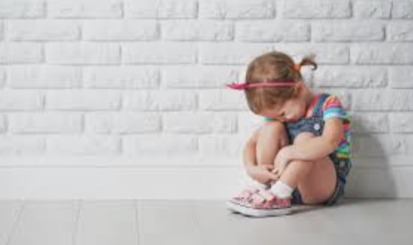
Щодо дівчат частіше з’являються практики контролю слухняності, зовнішності, «скромності» та соціальної зручності:
поводься тихо
хороші дівчатка так не роблять
присоромлення тіла або емоцій;
нав’язування ролі «зручної» дитини. Такі форми тиску можуть підсилювати провину, залежність від оцінки інших і страх самовираження.

Slide 28

Вікові аспекти психологічного насильства щодо дітей
Вік дитини впливає і на вразливість до психологічного насильства, і на форму його наслідків. За даними CDC, до групи підвищеного ризику належать, зокрема, діти молодші 4 років, а ВООЗ підкреслює, що для немовлят і молодших дітей насильство найчастіше пов’язане саме з жорстоким поводженням з боку дорослих, від яких вони повністю залежать

Slide 29
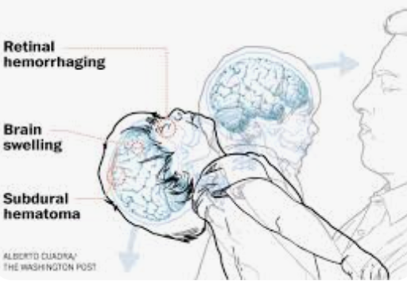
Раннє дитинство
дитина ще не може повноцінно пояснити, що з нею відбувається;
крик, емоційне відкидання, ігнорування та залякування підривають базове почуття безпеки;
ранній стрес може впливати на розвиток мозку, емоційну регуляцію та прив’язаність.
Синдром струшеної дитини (Shaken Baby Syndrome (SBS)
У сучаснішій медичній термінології ще часто вживають: abusive head trauma (AHT) — травматичне ушкодження голови внаслідок жорстокого поводження
WHO, 2024; CDC, 2024; UNICEF; Kumari et al., 2020.
різкий крик в обличчя немовляті;
тривале ігнорування плачу
залякування темрявою, “бабайкою”, “віддам комусь”;
емоційне відкидання: “замовкни”, “ти мені набрид”;
грубе присоромлення за природні вікові прояви — сльози, страх, “аварії” з туалетом;
ізоляція маленької дитини як покарання на тривалий час;
погрози покинути дитину, “залишити тут”.

Slide 30
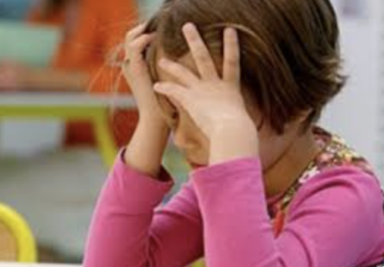
Молодший шкільний вік
особливо болісними стають соромлення, публічне приниження, ярлики, порівняння з іншими;
публічне присоромлення за оцінки;
постійні порівняння з іншими дітьми;
ярлики: “ледачий”, “дурний”, “нікчемний”;
висміювання помилок;
приниження перед класом або родиною;
погрози позбавлення любові: “не люблю тебе таким”;
ігнорування досягнень і акцент лише на провинах;
залякування школою, вчителем, покаранням.
у цьому віці насильство часто б’є по самооцінці, шкільній мотивації та відчуттю власної компетентності. Це узгоджується з даними CDC і UNICEF про зв’язок жорстокого поводження з психічним здоров’ям, навчальними труднощами та почуттям власної «поганості»
WHO, 2024; CDC, 2024; UNICEF; Kumari et al., 2020.

Slide 31
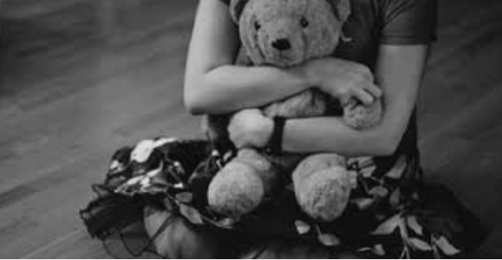
Підлітковий вік
висміювання зовнішності, тіла, стилю;
знецінення почуттів: “це дурниці”, “ти драматизуєш”;
тотальний контроль телефону, листування, приватності;
публічне приниження перед однолітками;
соромлення за симпатії, стосунки, сексуальність;
фрази типу “з тебе нічого не вийде”;
маніпуляції провиною: “через тебе я хворію / страждаю”;
погрози вигнання з дому, відмови, емоційного відторгнення.
особливо травматичними можуть бути тотальний контроль, вторгнення в приватність, висміювання почуттів, зовнішності та ідентичності;
наслідками можуть ставати тривога, депресивні симптоми, емоційна дизрегуляція, негативний образ себе, протестна або самоушкоджувальна поведінка.
WHO, 2024; CDC, 2024; UNICEF; Kumari et al., 2020.

Slide 32
Міжнародні акти
Конвенція ООН про права дитини (1989) — базовий міжнародний документ про права дитини, захист від усіх форм насильства, жорстокого поводження та експлуатації.
Конвенція Ради Європи про захист дітей від сексуальної експлуатації та сексуального насильства (Ланцаротська конвенція, 2007) — ключовий акт щодо запобігання сексуальному насильству стосовно дітей і захисту постраждалих дітей.
Конвенція Ради Європи про запобігання насильству стосовно жінок і домашньому насильству та боротьбу із цими явищами (Стамбульська конвенція, 2011) — важлива і для теми дітей, бо охоплює домашнє насильство і визнає дитину постраждалою або свідком такого насильства.

Slide 33
Основні акти України
Конституція України — закріплює, що сім’я, дитинство, материнство і батьківство охороняються державою.
Закон України “Про охорону дитинства” — один із центральних законів для теми; саме він фіксує підходи до охорони прав дитини та містить визначення жорстокого поводження з дитиною. У поточній редакції закон чинний, а в базі ВРУ відображено редакцію станом на 4 березня 2026 року.
Закон України “Про запобігання та протидію домашньому насильству” — визначає організаційно-правові засади профілактики й реагування на домашнє насильство, у тому числі щодо дітей.
Кримінальний кодекс України — містить норми, пов’язані із захистом дітей, зокрема про торгівлю людьми, експлуатацію дітей, використання малолітньої дитини, злісне невиконання обов’язків по догляду за дитиною тощо; у базі ВРУ показана чинна редакція від 17 липня 2025 року.
Закон України “Про соціальні послуги” — важливий для блоку про допомогу сім’ям і дітям, профілактику складних життєвих обставин і реагування на ризики.
Постанова КМУ № 866 від 24.09.2008 “Питання діяльності органів опіки та піклування, пов’язаної із захистом прав дитини” — практичний документ про механізми втручання, оцінки ситуації та захисту дитини.
Постанова КМУ № 585 від 01.06.2020 “Про забезпечення соціального захисту дітей, які перебувають у складних життєвих обставинах” — важлива для теми виявлення дітей, які зазнають жорстокого поводження, і організації міжвідомчої допомоги.

Slide 34
Закон України “Про внесення змін до деяких законодавчих актів України щодо протидії булінгу (цькуванню)” № 2657-VIII від 18.12.2018. Саме цей закон зазвичай і називають “законом про булінг”. Він закріпив поняття булінгу в українському праві та вніс зміни, зокрема, до освітнього законодавства і КУпАП.
Для практичного реагування в закладах освіти ще дуже корисний: Наказ МОН № 1646 від 28.12.2019 “Деякі питання реагування на випадки булінгу (цькування) та застосування заходів виховного впливу в закладах освіти”.
Методичні рекомендації МОН щодо запобігання та протидії насильству (лист МОН від 18.05.2018 № 1/11-5480
Методичні рекомендації щодо взаємодії педагогічних працівників у випадках жорстокого поводження з дітьми

Slide 35
Домашнє завдання Коли виховання стає психологічним насильством: аналіз соціокультурних норм щодо дітей
Оберіть 5 реальних прикладів висловлювань, правил, практик або “виховних” настанов щодо дітей, які ви спостерігали: у власному дитинстві; у родині; у школі; у медіа / серіалах / соцмережах; у релігійному, культурному чи побутовому середовищі..
Для кожного з прикладів проаналізувати:
1. Опис прикладу Де ви це бачили / чули? Хто це говорить або практикує? У якому контексті?
2. Як це пояснюється дорослими? Наприклад: “це дисципліна”, “так виховують характер”, “так прийнято”, “це для твого ж добра”.
3. Чому це може виглядати нормою? Які вікові, гендерні, культурні або релігійні уявлення це підтримують?
4. Чи є тут ознаки насильства? Які саме? 5. Який можливий вплив на дитину? Окремо вкажіть: короткострокові наслідки; довгострокові наслідки.
6. Як можна було б діяти інакше? Запропонуйте ненасильницьку альтернативу.
7. Особиста позиція Чи змінився ваш погляд на цей приклад після лекції? Чому?

